Slide 1
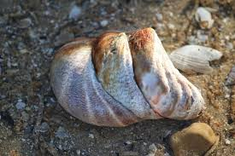
Ingrid CM1 C - Février 2018
LES CRÉPIDULES

Slide 2
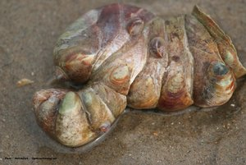
Carte d’identité
Nom scientifique : Crepidula fornicata ( Linnaeus - 1758 )
Nom français : crépidule
Description : coquillage ovale et de couleur rose originaire des Etats-Unis. On la trouve toujours en groupe, les coquillages étant collés les uns aux autres.

Slide 3
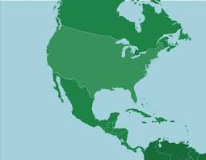
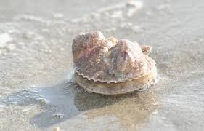
Elle est originaire de la façade atlantique de l'Amérique du Nord et est devenue invasive en Europe.
Les crépidules vivent au niveau des côtes, à faible profondeur, elles s'encastrent les unes sur les autres, formant des colonies qui résistent facilement au courant et à la plupart des prédateurs.

Slide 4
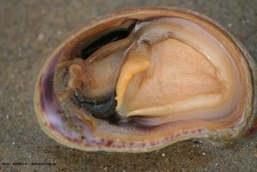
L’animal sous
la coquille

Slide 5
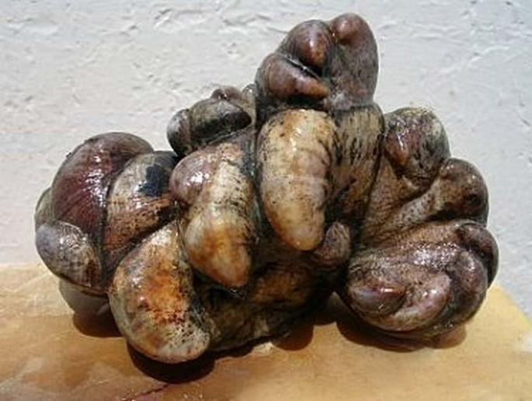
Reproduction : chez la crépidule, le mâle se situe en haut de la pile, les individus se trouvant en dessous sont toutes des femelles.
Taille : jusqu’à 8-10 cm
Régime alimentaire : filtre l’eau de mer pour en prélever le phytoplancton.

Slide 6
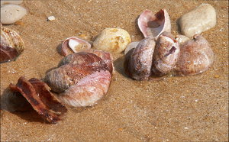
Périodes et techniques de pêche : les crépidules se ramassent toute l’année, on les retrouve échouées le long des plages. On peut aussi récolter les crépidules collées aux rochers.
Poissons ciblés : le bar et la limande l’apprécieraient. Elle donne des résultats concluants pour la dorade royale.

Slide 7
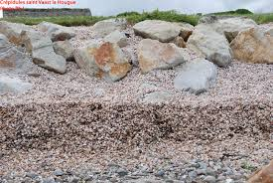
Invasion biologique
La crépidule est considérée comme une espèce invasive et problématique, en raison de sa prolifération sur les côtes.

Slide 8
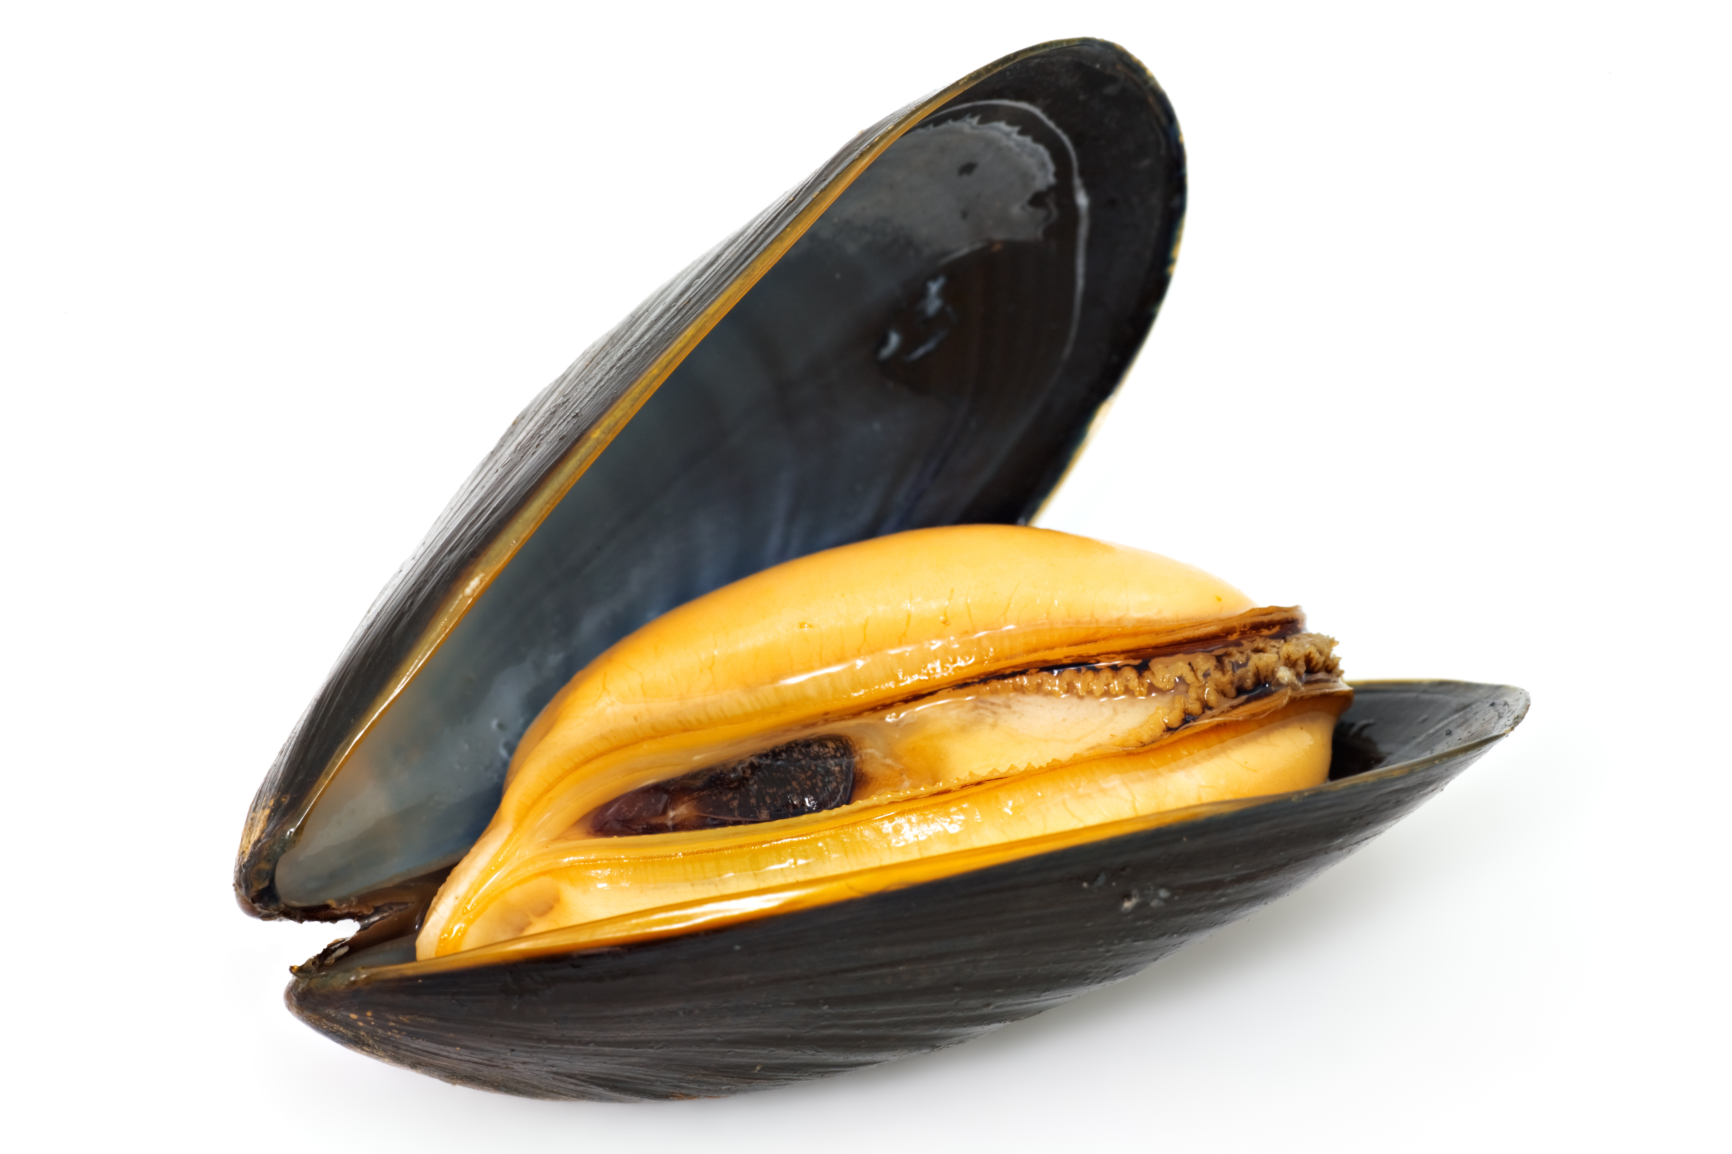
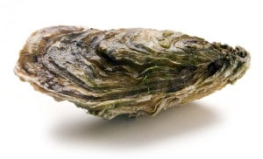
La crépidule entre en compétition pour la nourriture et l'espace avec d'autres mollusques comme les moules et les huîtres et les élimine de leur environnement initial.

